Slide 1

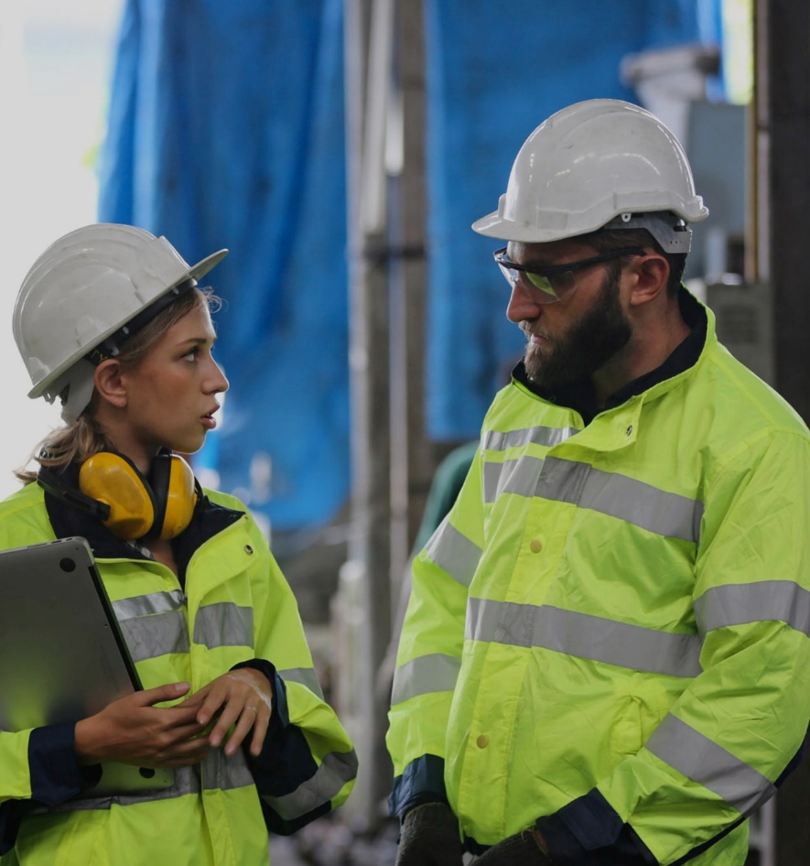


Actualización Ley PRL
Perspectiva de género
Patricia Ruiz Martínez
Secretaria Salud Laboral UGT

Slide 2

Nueva ley PRL
    1995
    Mesa Diálogo Social (acuerdo 10 febrero ´26)
    Salud Mental
    Riesgos Digitales
    Perspectiva de Género
    Riesgos Climáticos
    PYMES

Slide 3
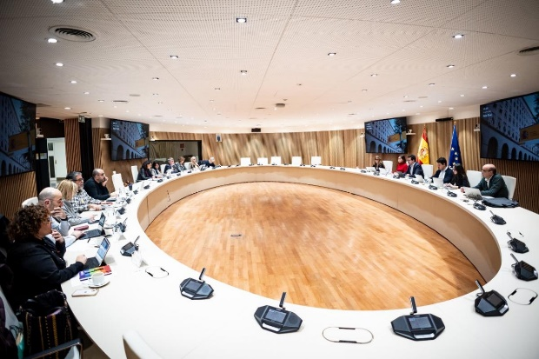
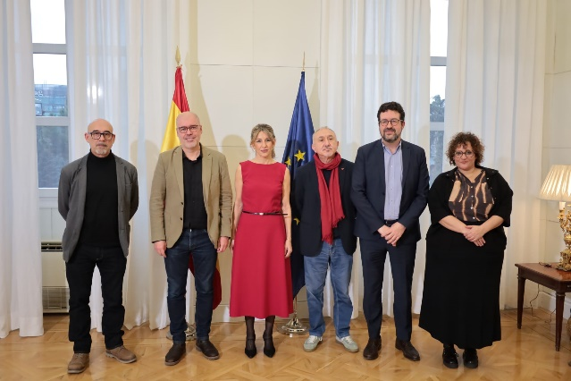
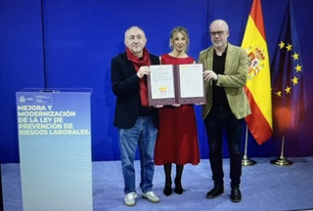
DIÁLOGO SOCIAL
19 meses negociando…

Slide 4
ACCIDENTES DE TRABAJO
En 2025 se produjeron 1.163.047 accidentes de trabajo:
    620.386 con Baja (-1.3%)
    735 personas murieron en accidente laboral (-7.7%)
    In Itinere 90.548 accidentes, 151 muertos (+2.9%)
    En los últimos 5 años… casi 4000 personas muertas

Slide 5
CAUSAS MORTALES
1ª infartos y derrames cerebrales: 251
2ª golpes sobre por una caída: 97
3ª atrapamientos, aplastamientos, amputaciones: 82
4ª accidentes de tráfico: 73

Slide 6
Sectores con mayor nº muertes
    Servicios 262 (-19%)
    Construcción 164 (+21%)
    Industria 110 (-5%)
    Agricultura 48 (-30%)

Slide 7
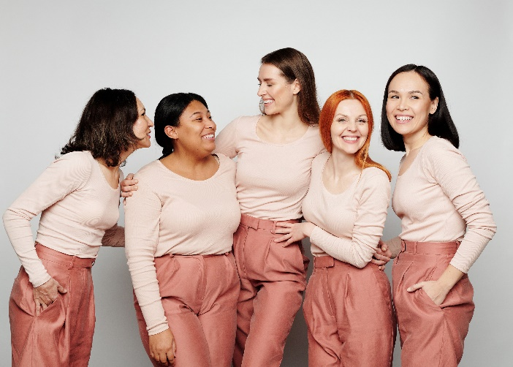
PERSPECTIVA DE GÉNERO
El Art. 4 de la nueva ley de PRL define Perspectiva de género como:
la consideración tanto de las diferencias existentes entre hombres y mujeres que puedan producir una exposición desigual a riesgos laborales, como del distinto impacto que tienen o puedan tener dichos riesgos en su salud física y mental. Entre las diferencias a considerar se encuentran las de carácter biológico derivadas del sexo, tales como las diferencias relativas a la antropometría y composición corporal, ciclos hormonales y órganos reproductivos; así como las desigualdades sociales derivadas del género que se produzcan en el ámbito de la empresa.
se integra la perspectiva de género al evaluar los riesgos laborales y en la adopción de medidas preventivas, de esta manera se impulsa la gestión de los riesgos específicos de género.
Además, se refuerza la protección de las mujeres embarazadas o en periodo de lactancia natural, obligación de realizar una evaluación específica de la concreta situación una vez comunicado el embarazo, en la que se tengan en cuenta tanto las condiciones de trabajo existentes como el estado de salud.

Slide 8
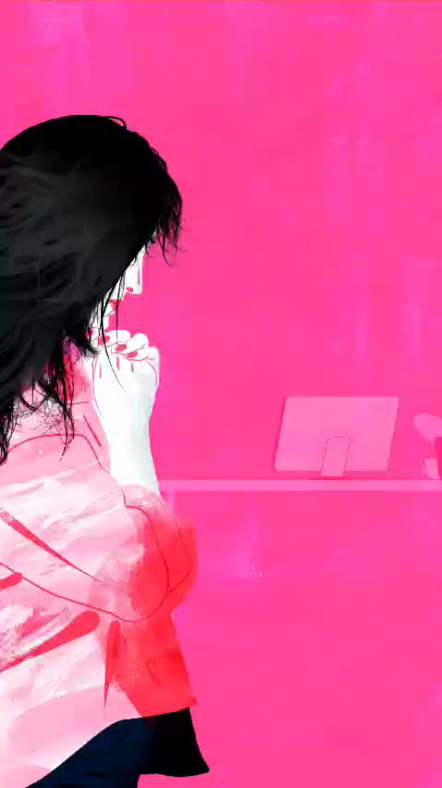
MENOPAUSIA
El 88% de las mujeres presentan síntomas y el el 25% padecen síntomas severos.
Las mujeres con síntomas son 8 veces más propensas a presentar problemas con su capacidad para trabajar
Síntomas descritos por la OMS: físicos y psicológicos
Pueden afectar con diferente intensidad a cada mujer, incluso pueden no presentar síntomas.
Se calcula que solo un 5% de las empresas españolas cuentan con programas de ayuda o similar para estas empleadas

Slide 9
Empleo 2025
Total 46´6% Mujeres
Tasa 47´9% Máximo histórico
Parcialidad 73%
  Mujeres 21%
  Hombres 7%
  Cuidados 68% vs 54%
  Horas extras 56% vs 43%
  NO abonadas 38% vs 42%

Slide 10
SECTORES
MUJERES
HOMBRES
EDUCACIÓN 68%
SANIDAD 76%
DOMESTICO 89%
CONSTRUCCION 91%
LOGÍSTICA 77%
SERVICIOS PRIMARIOS 73%
ACCIDENTES LABORALES CON BAJA 2025
70% HOMBRES
30% MUJERES

Slide 11
Los datos europeos dicen que las mujeres sufren más:
- carga de trabajo: 46% frente al 43% de los hombres
- violencia y abusos verbales (19% vs 14%)
- acoso e intimidación (9% vs7%)
En España las mujeres trabajadoras también sufren más:
- Acoso o violencia en el trabajo, (3,9% vs 2,4%)
- Ofensas verbales o amenazas (8,5% vs 4,8%)
- No reciben reconocimiento merecido por desempeñar sus tareas (21,7% vs 19,9%)
- No reciben ofertas de ascenso profesional (27,3% vs 23%)
INFRA RECONOCIMIENTO

Slide 12
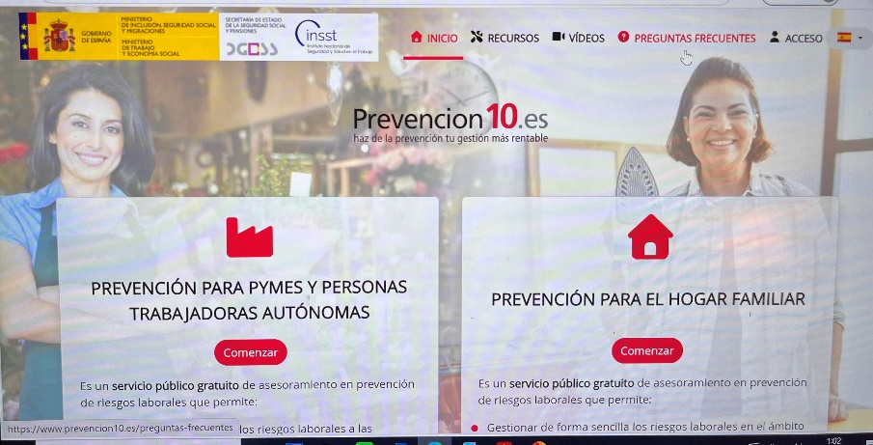
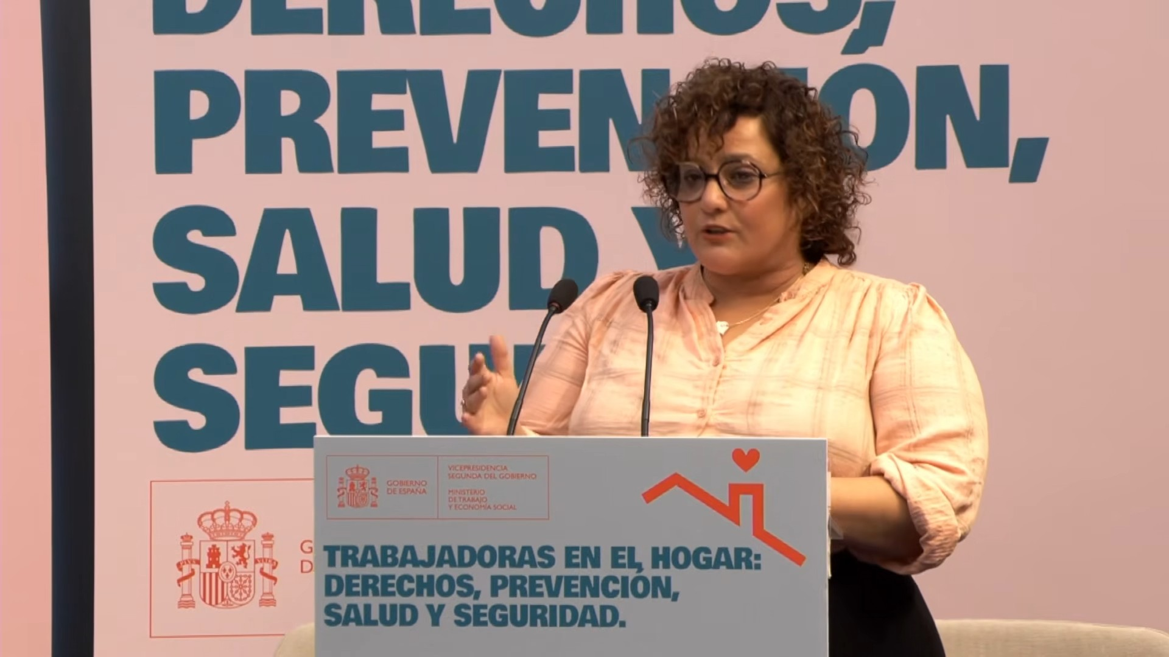
PREVENCIÓN 10
RIESGOS EMPLEO DOMÉSTICO
  FORMACIÓN
  VIGILANCIA SALUD
  RECONOCIMIENTO DE RIESGOS
  MEDIDAS PREVENTIVAS

Slide 13
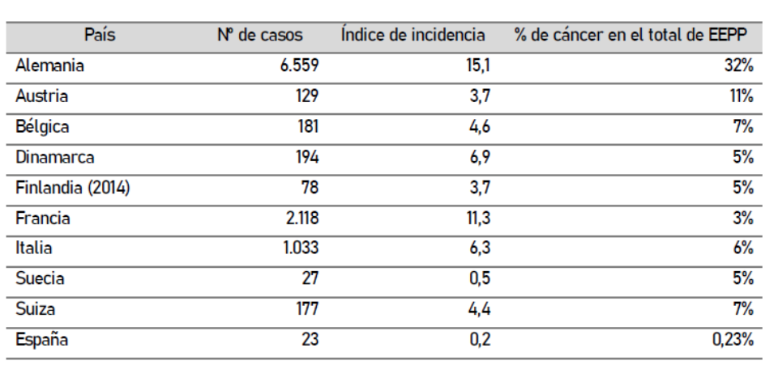
Cambiar el sistema de notificación y registro de las EEPP:
- la propia definición legal de enfermedad relacionada con el trabajo
(eliminar causalidad exclusiva)
- actualizar el listado de acuerdo con la evidencia científica (2006)
2015 Laringe por amianto
2018 pulmón inhalación polvo sílice
eepp por exposición a agentes cancerígenos 2024
Se deben incluir, entre otros….
cáncer de mama por exposición al trabajo nocturno
cáncer de mama por exposición a sustancias químicas (pesticidas, bifenilos policlorados, hidrocarburos aromáticos policíclicos, benceno y otros disolventes, óxido de etileno)
cáncer de mama por exposición a radiaciones ionizantes
cáncer de ovario por exposición a amianto

Slide 14

Permiso DUELO
    Francia 3-14 días (hij@s menor 25 años)
    Portugal 5-20 días
    Italia 3 días
    Austria 3 días
    Suecia 10 días
    Croacia 7 días
    Eslovenia 7 días
    Serbia 5 días
    Lituana 3-5 días
    …
    Acuerdo bipartito
    10 días por fallecimiento de familiar
    15 días para cuidados paliativos
    1 día acompañamiento eutanasia

Slide 15
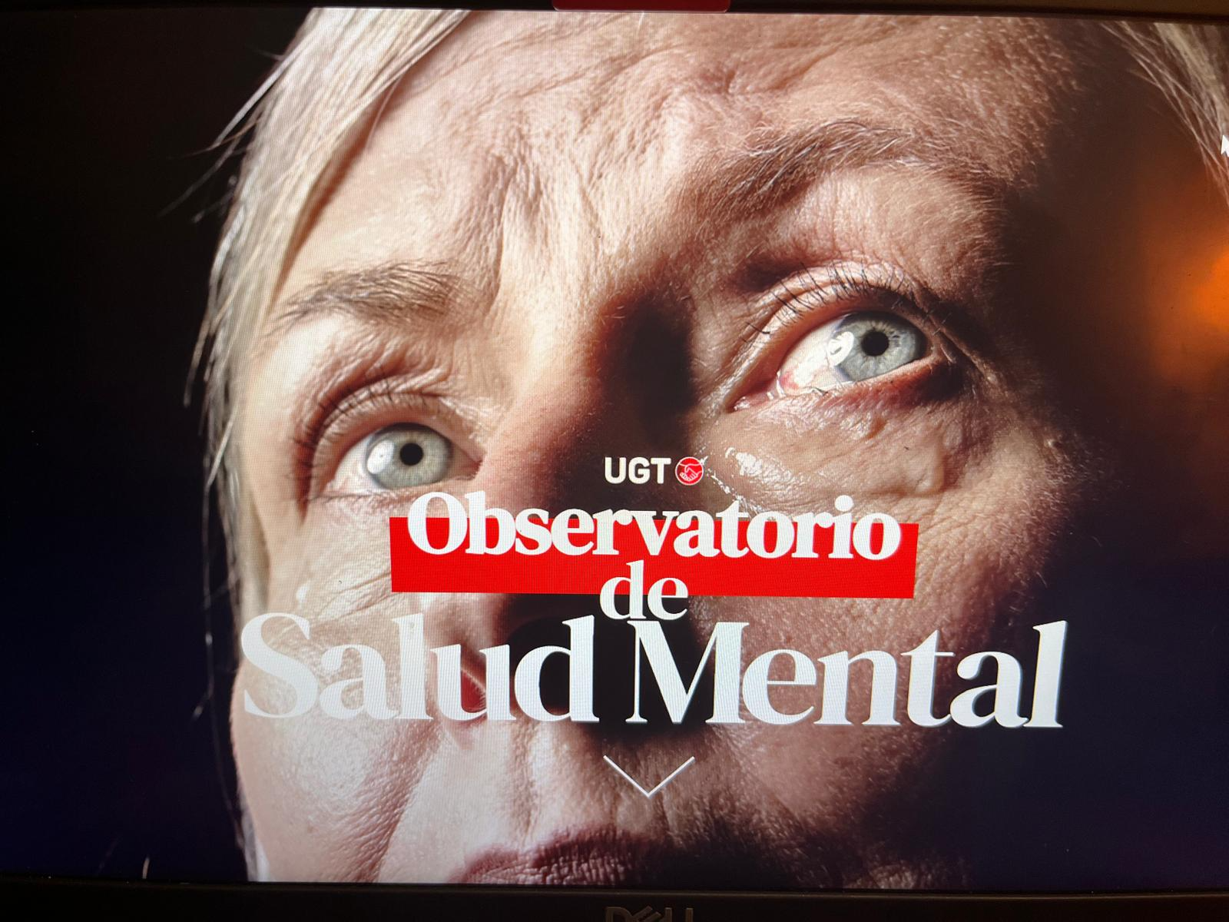
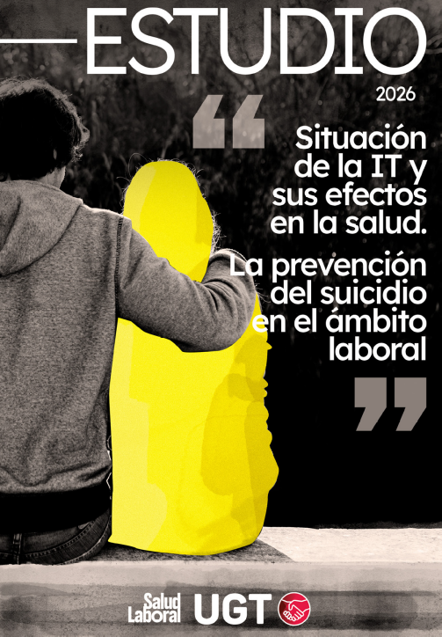
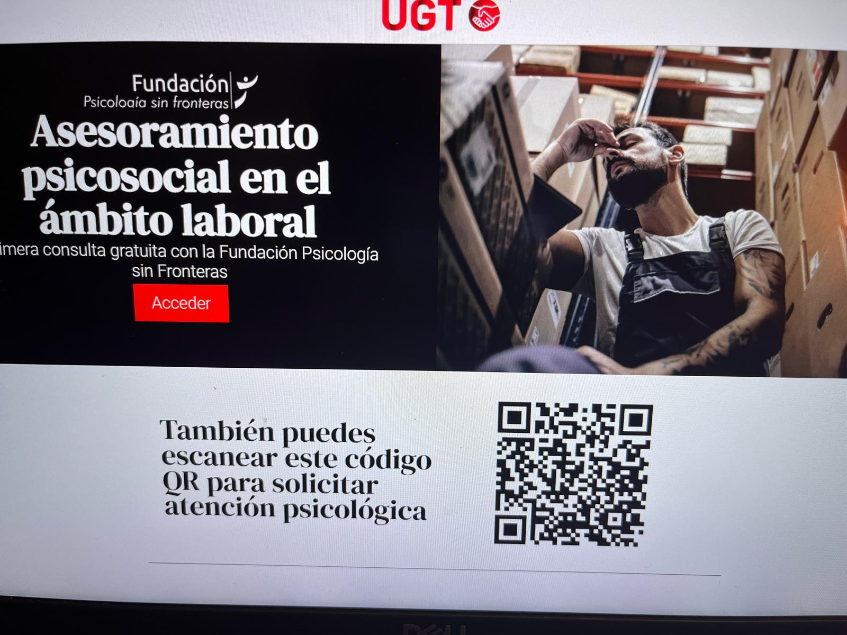
Aumento de IT y SUICIDIO
Los complementos en los CC
no son la causa del incremento
de las bajas laborales
Adicciones, Salud Mental, Estigma, Clima, Listas de Espera, Sentencias, Protocolos
VI AENC / Ley PRL

Slide 16
El derecho a la salud es el derecho más importante

Slide 17


Gracias

